Slide 1
Правила дорожного движения – тема, которую необходимо регулярно повторять с детьми. Поэтому в целях профилактики дорожно-транспортного травматизма в нашем детском саду проводится большая работа, которая проводится и в летний период по изучению правил дорожного движения: с детьми проводятся беседы, дидактические игры и другие мероприятия. А чтобы закрепить умение называть знакомые дорожные знаки, сигналы светофора, правила поведения на улице, а также формировать навыки осознанного поведения на улице и использования правил дорожного движения в повседневной жизни, в нашей группе прошло развлечение «Путешествие в страну Светофория».

Slide 2
В страну Светофория мы с ребятами отправились на автобусе, но прежде поиграли в игру «Разрешается – запрещается», чтобы повторить правила поведения в автобусе и на автобусной остановке.

Slide 3
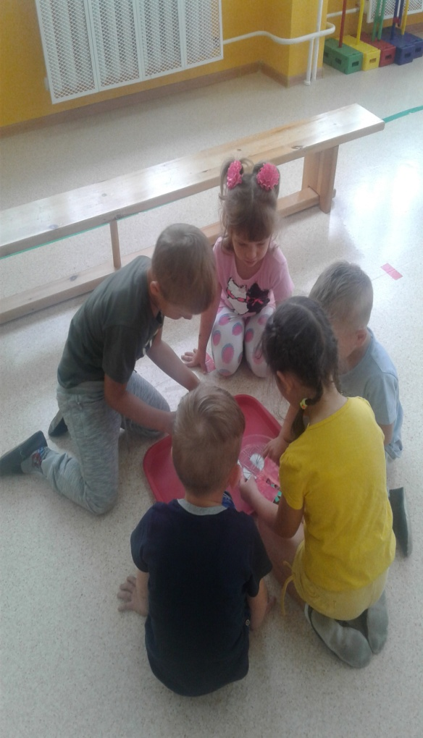

Slide 4
Если свет зажегся красный, Значит двигаться опасно! Желтый свет дает сигнал, Чтобы ты зеленый ждал. Свет зеленый говорит: «Для тебя проход открыт!»

Slide 6
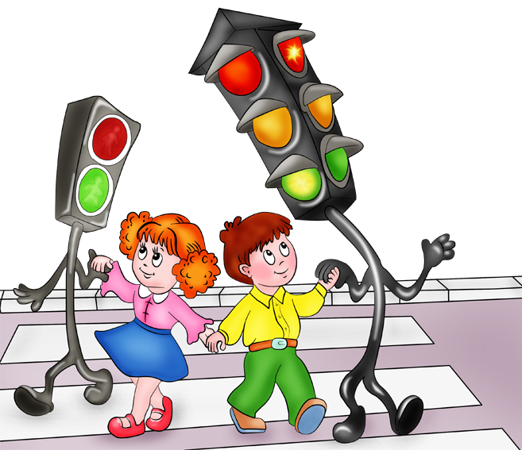
На нашем пути встретился Медвежонок, с перевязанной лапкой, который нарушил правила дорожного движения- перешел улицу в неположенном месте. Ребята показали и рассказали , как и где следует переходить дорогу.

Slide 7
Наши рисунки по правилам дорожного движения

Slide 9
Уважаемые родители! По дороге в детский сад , во время прогулок проводите беседы с детьми о безопасном поведении на улице. Дисциплина на улице – залог безопасности пешеходов, докажите это ребенку на собственном примере.

Slide 10
Спасибо за внимание !

